Slide 1
Преподаватель русского языка и литературы МОУ СОШ №25 С УИОП
Еремина Л.Н.
УРОК-ДИСПУТ
Кто из героев повести В.Г. Распутина прав в выборе своей позиции по отношению к Матёре?

Slide 2
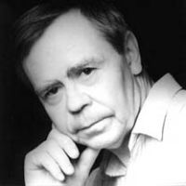
Валентин Распутин
Повесть
«Прощание с Матерой»
«Я не мог не написать «Матеру», как сыновья…не могут не проститься со своей умирающей матерью».

Slide 3
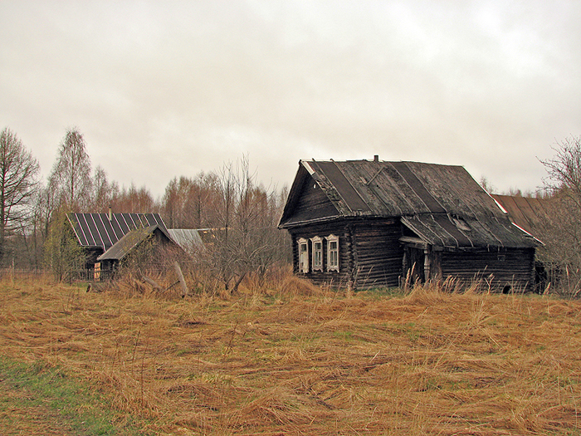
«Матёра – это название деревни и повесть , - о тех изменениях, которые происходят в Сибири в связи со строительством ГЭС, созданием искусственных морей. Для молодых… переселение естественно, а для пожилых зачастую ломка всей жизни…»

Slide 4
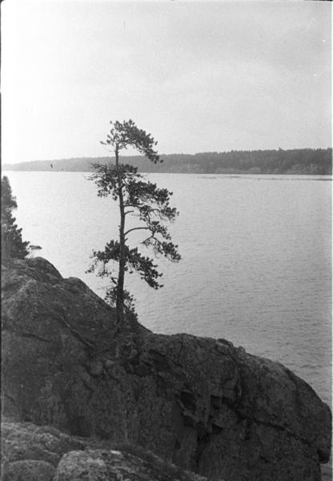
Персонажи повести выбирают пути выхода из трагедии: одни принимают изменения жизни за благо, другие мучаются непониманием происходящего, третьи считают недопустимым оставить остров.

Slide 5
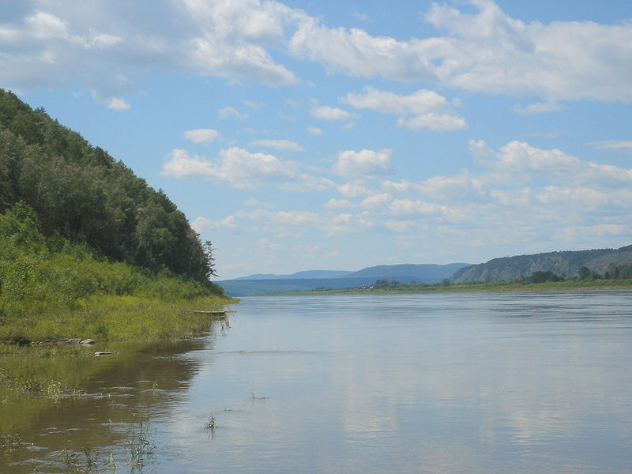
«Тот первый мужик, который триста с лишним лет назад надумал поселиться на острове, был человек зоркий и выгадливый, верно рассудивший, что лучше этой земли ему не сыскать».

Slide 6
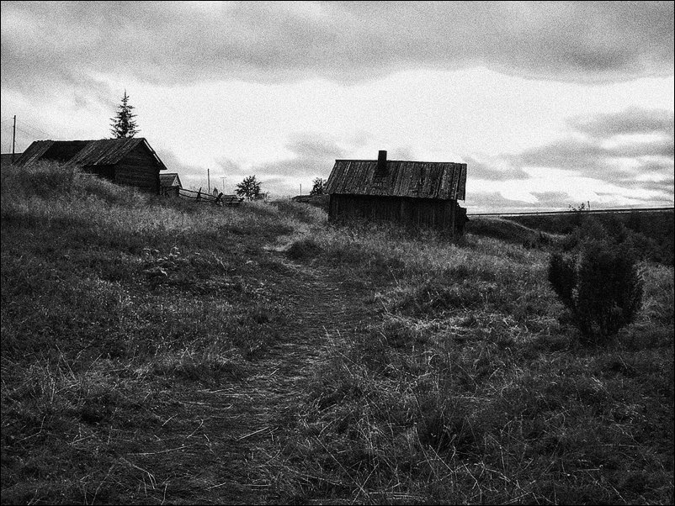
«Привязчив человек, имевший свой дом и Родину, ох как привязчив!»

Slide 7
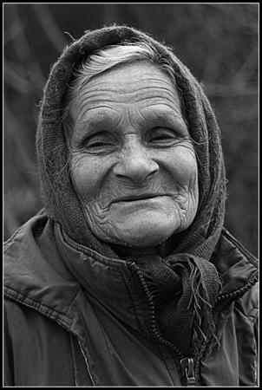
« Правда в памяти. У кого нет памяти, у того нет жизни» (Дарья Пинигина).

Slide 8
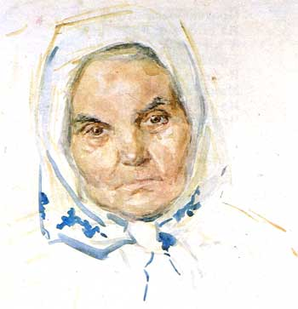
Для старшего поколения важен суд предков, «кто прошел свой черед до нее» (Дарьи Пинигиной)

Slide 9
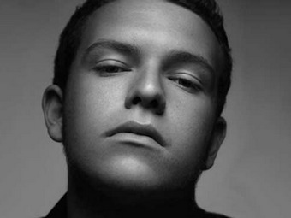
Представитель молодого поколения Пинигиных стремится послужить обществу в целом, - а не малой родине, всему государству…
Это свидетельствует не только об оторванности человека от земли, взрастившей его, но и об отсутствии или непрочности нравственных ориентиров.

Slide 10
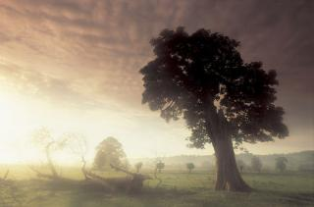
Лишь «царский листвень»…вечно, могуче и властно стоял…на бугре в полверсте от деревни, заметный почти отовсюду и знаемый всеми»
Он не поддался чужим людям и выстоял.
«Но вокруг него было пусто».

Slide 11
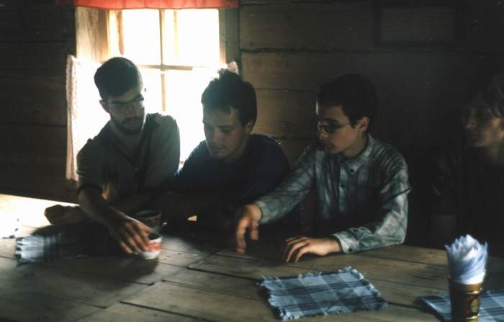
«Наша молодежь ровно такая и ровно в тех качествах, в каких мы ее воспитали. Ощущение родины как животворного вещества в человеке должно быть изначально. Будет оно - будет и человек, не будет – вырастет потребитель и духовный нахлебник». В. Распутин.

Slide 12
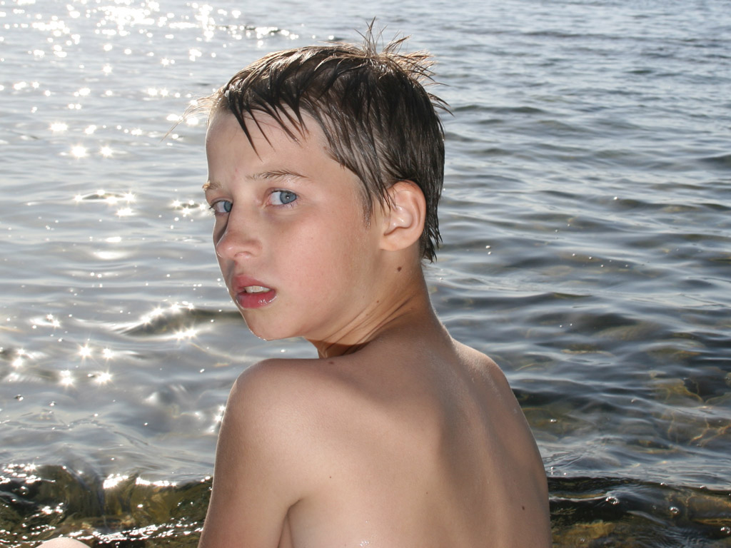
«…душевное богатство всегда дается и настоящим, и прошлым, и будущим – надеждой на будущее…» С.Залыгин.

